Slide 1

일본의 최근 환율과 경제정책
22101643 김태민

Slide 2



목차
아베노믹스 사업
일본의 엔저현상
현재 일본의 경제정책
앞으로의 전망

Slide 3
이전 일본의 경제정책

Slide 4
아베노믹스 사업
아베노믹스란? : 전 일본 총리 아베 신조가 2012년부터 시행한 경제정책
과감한 금융완화
재정지출 확대
경제성장 전략

Slide 5
아베노믹스 사업
과감한 금융완화
금융완화란?
- 큰 규모의 통화량 확대
엔화 총량을 5배 이상 가량 증가
( 2012년 1월 – 약 119조엔 / 2020년 12월 약 607조엔 )

Slide 6
일본의 엔저현상
일본은행, 기준 금리 마이너스 금리로 책정
(저금리 정책)
‘자금 유출’ 발생
엔화 공급의 큰 증가, 수요 감소로 인한 엔화 가치의 저하

Slide 7
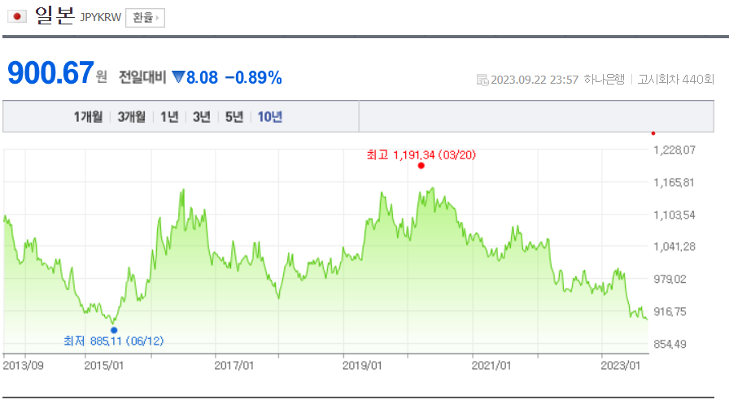
일본의 환율
최저
: 2015/06/12 - 885.11
: 2023/09/18 - 898.32
최고
: 2020/09/25 – 1,117.84

Slide 8
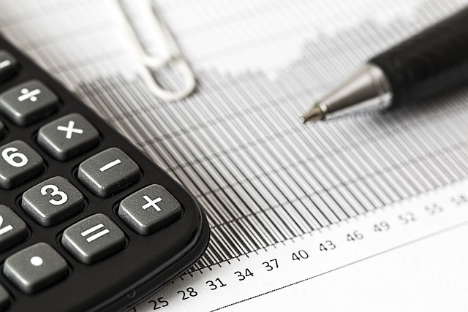
아베노믹스의 성과
수출 촉진
물가 상승률 증가

Slide 9
아베노믹스의 부작용
금리 저하로 가계 부채 증가
엔저 현상으로 수입원가 상승
시장경제 활성화가 잘 이루어지지 않음

Slide 10
일본의 버블경제
1986년 ~ 1991년 사이에 있었던 버블 경제 시기
부동산과 주식 등 실물경제의 가격이 매우 높이 증가
버블 경제 시기 종결 후 극심한 장기침체

Slide 11
현재 일본 경제사업

Slide 12
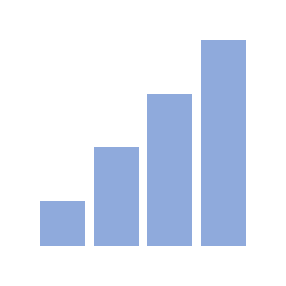
아베노믹스의 평가
[ 교도통신 설문조사 ]
아베노믹스는 계승 되어야 하는가?
계승되어야 한다 – 33.3%
재검토 할 필요가 있다 – 58.9%

Slide 13
아베노믹스 폐지론
교도통신의 설문조사, 아베노믹스 계승 반대 답안 58.9%
아베노믹스의 성과 과장 사실 밝혀짐
현 일본 총리 기시다, 엔화 가치를 높이기 위한 조치 취함

Slide 14
외환시장 ‘킹달러’ 현상
‘킹달러’
미국의 금리 인상, 주요국들의 경제 약화
금리 인상
이자율 인상
투자/소비 감소
예금 늘어남
달러의 공급
감소
금리 인상
달러 선호
달러 가치 상승

Slide 15
아베노믹스의 유지
‘킹달러’ 현상으로 인한 미국을 제외한 다른 나라의 화폐가치 하락
느린 경기회복으로 금리를 올리지 못함
경제 성장, 금융 문제 해결을 위해 금융완화정책 유지

Slide 16
일본 경제사업 전망

Slide 17
기시다 총리의 경제정책
‘새로운 자본주의’
‘성장’과 ‘분배’의 선순환 실현
레이와 시대 ‘소득 배증 계획’

Slide 18
기시다 총리의 경제정책
새로운 자본주의
10조엔 규모의 대학펀드 창설, 임금 인상 기업 지원 감화
‘성장’ 과 ‘분배’
임금 인상 기업의 세제 지원 강화, 공적 부문 분배 기능 강화

Slide 19
감사합니다

